Slide 1

大学院説明会
入試について

Slide 2

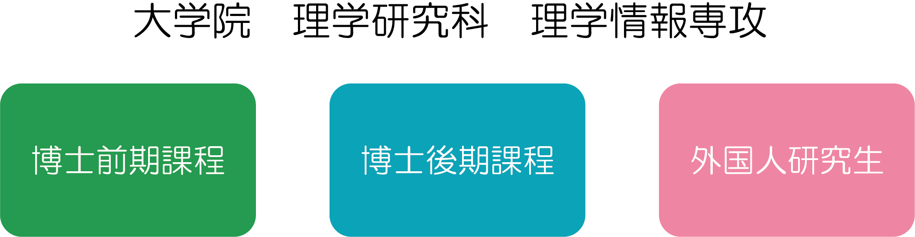
・一般選抜
・社会人特別選抜
・外国人特別選抜
・一般選抜
・社会人特別選抜

Slide 3

出願時の注意事項
・入試区分ごとに、出願資格が定められている。
・複数に該当する場合であっても、
区分をまたいで併願はできない。
・資格審査が必要な場合がある。
・出願書類は期間内に封筒で郵送（必着）。大学に持参はNG。
※外国人研究生のみ窓口でも受付いたします。
・希望する指導教員に必ず出願前に連絡する。
一部の出願書類は
大学HPよりダウンロードが可能です。

Slide 4
大学院説明会
各種制度について

Slide 5
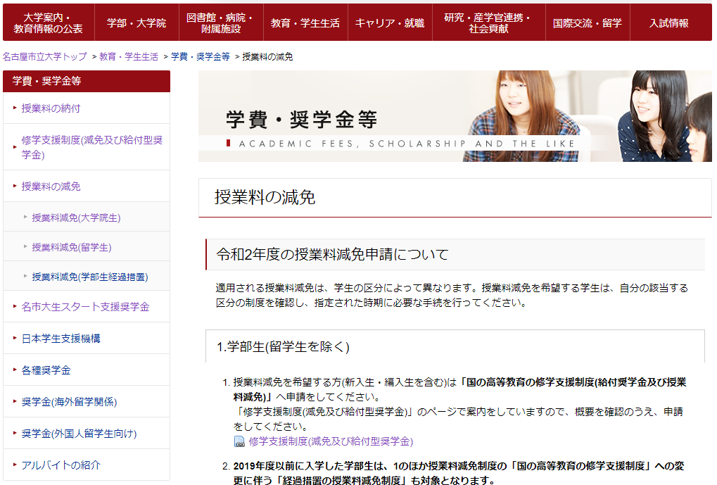
名古屋市立大学公式HP
授業料減免制度や
奨学金制度があるので
大学HPで確認して下さい。

Slide 6
長期履修制度について
仕事、育児や介護など
事情がある場合の
制度です。
2020年度入学者金額

Slide 7
入試に関する問い合わせ窓口は３種類
①出願・入学に関する手続きについては
学生課入試係 TEL.052-853-8020
②授業料免除や奨学金については
学生課学生支援係 TEL.052-872-5042
③研究内容や資格審査ついては
山の畑事務室 TEL.052-872-5802
どこに連絡するか悩んだら…
山の畑事務室へ

